Slide 1
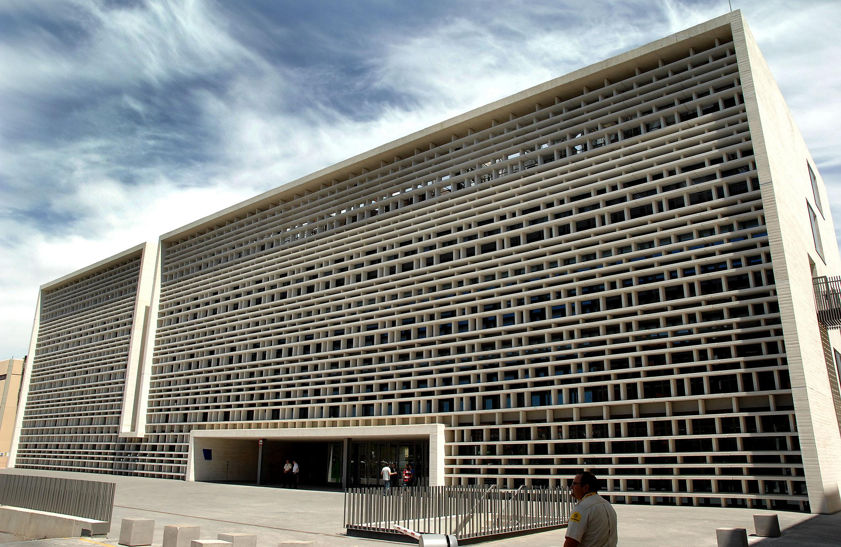
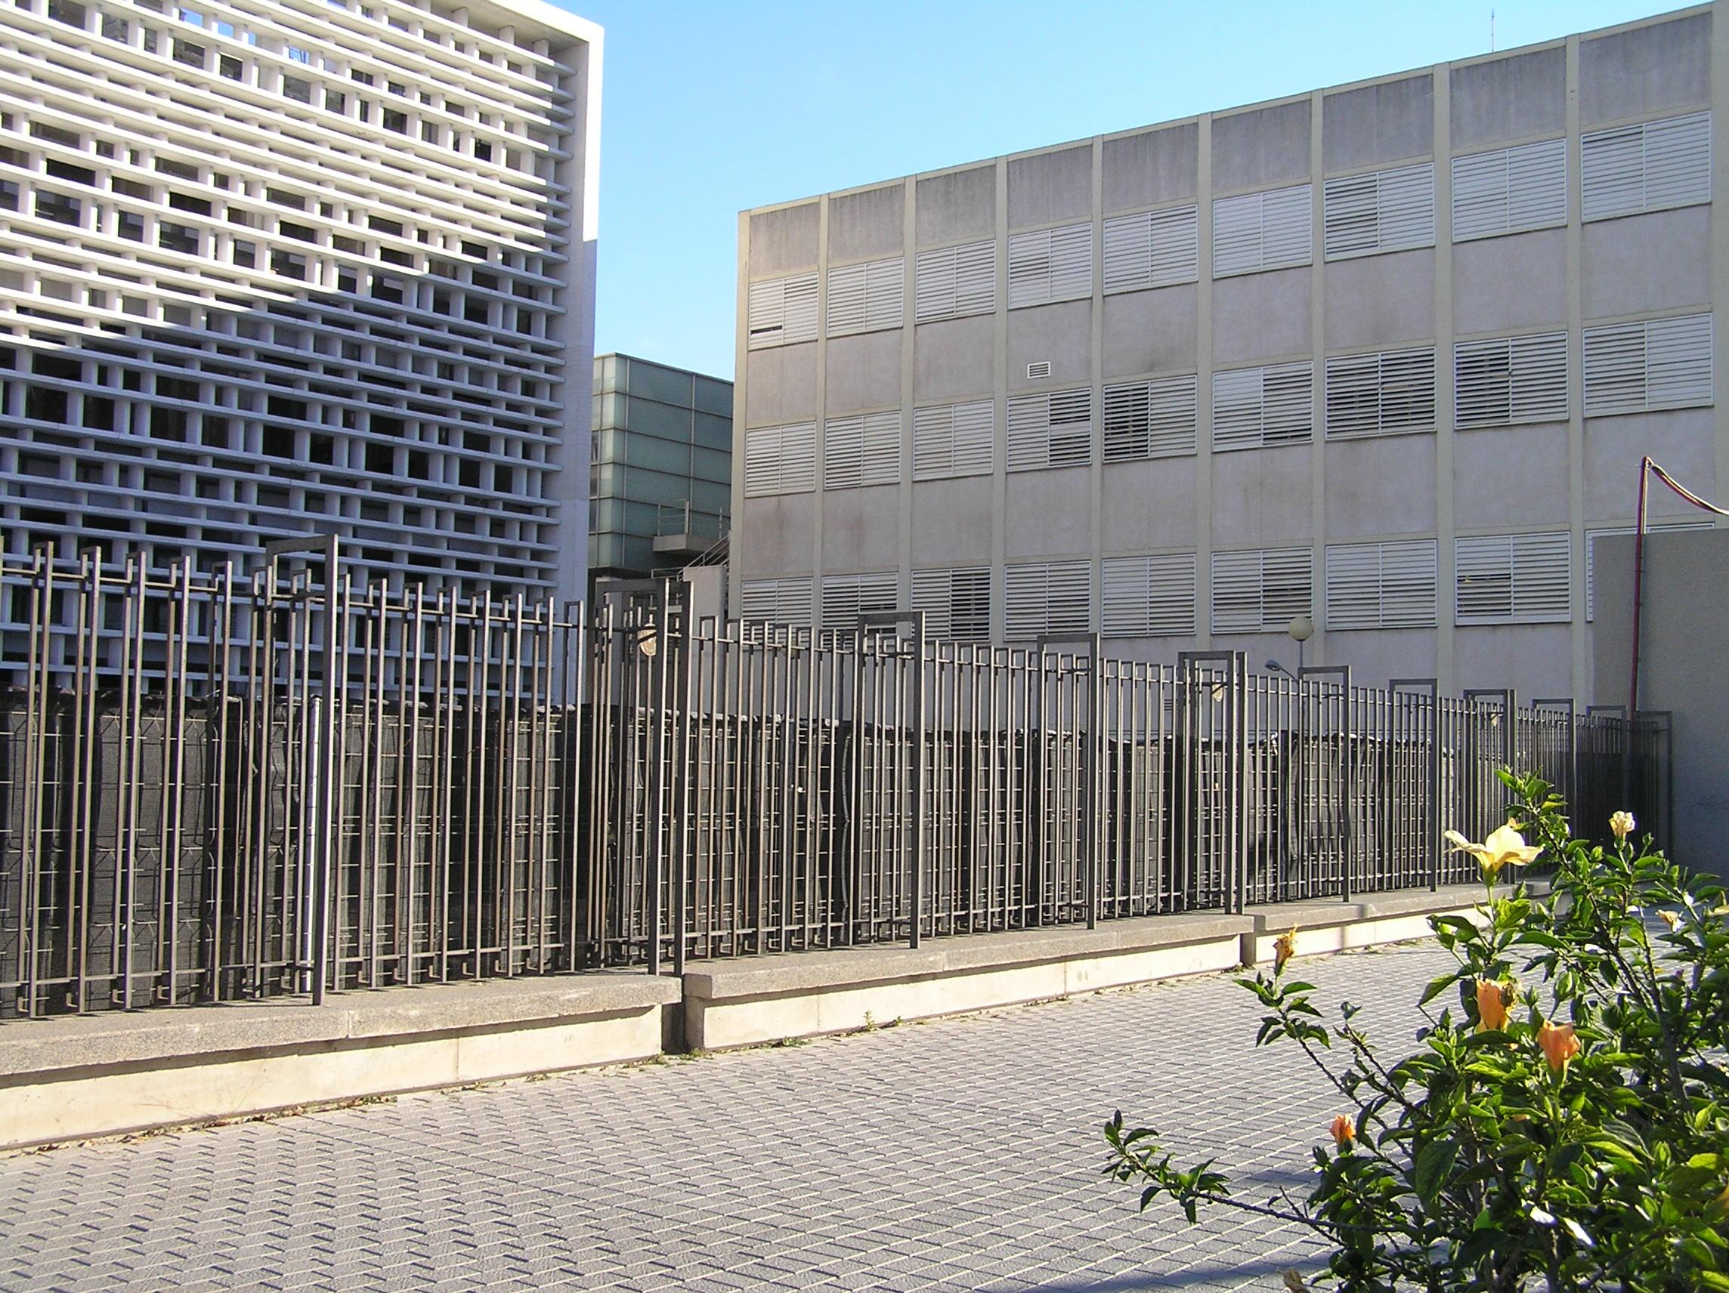

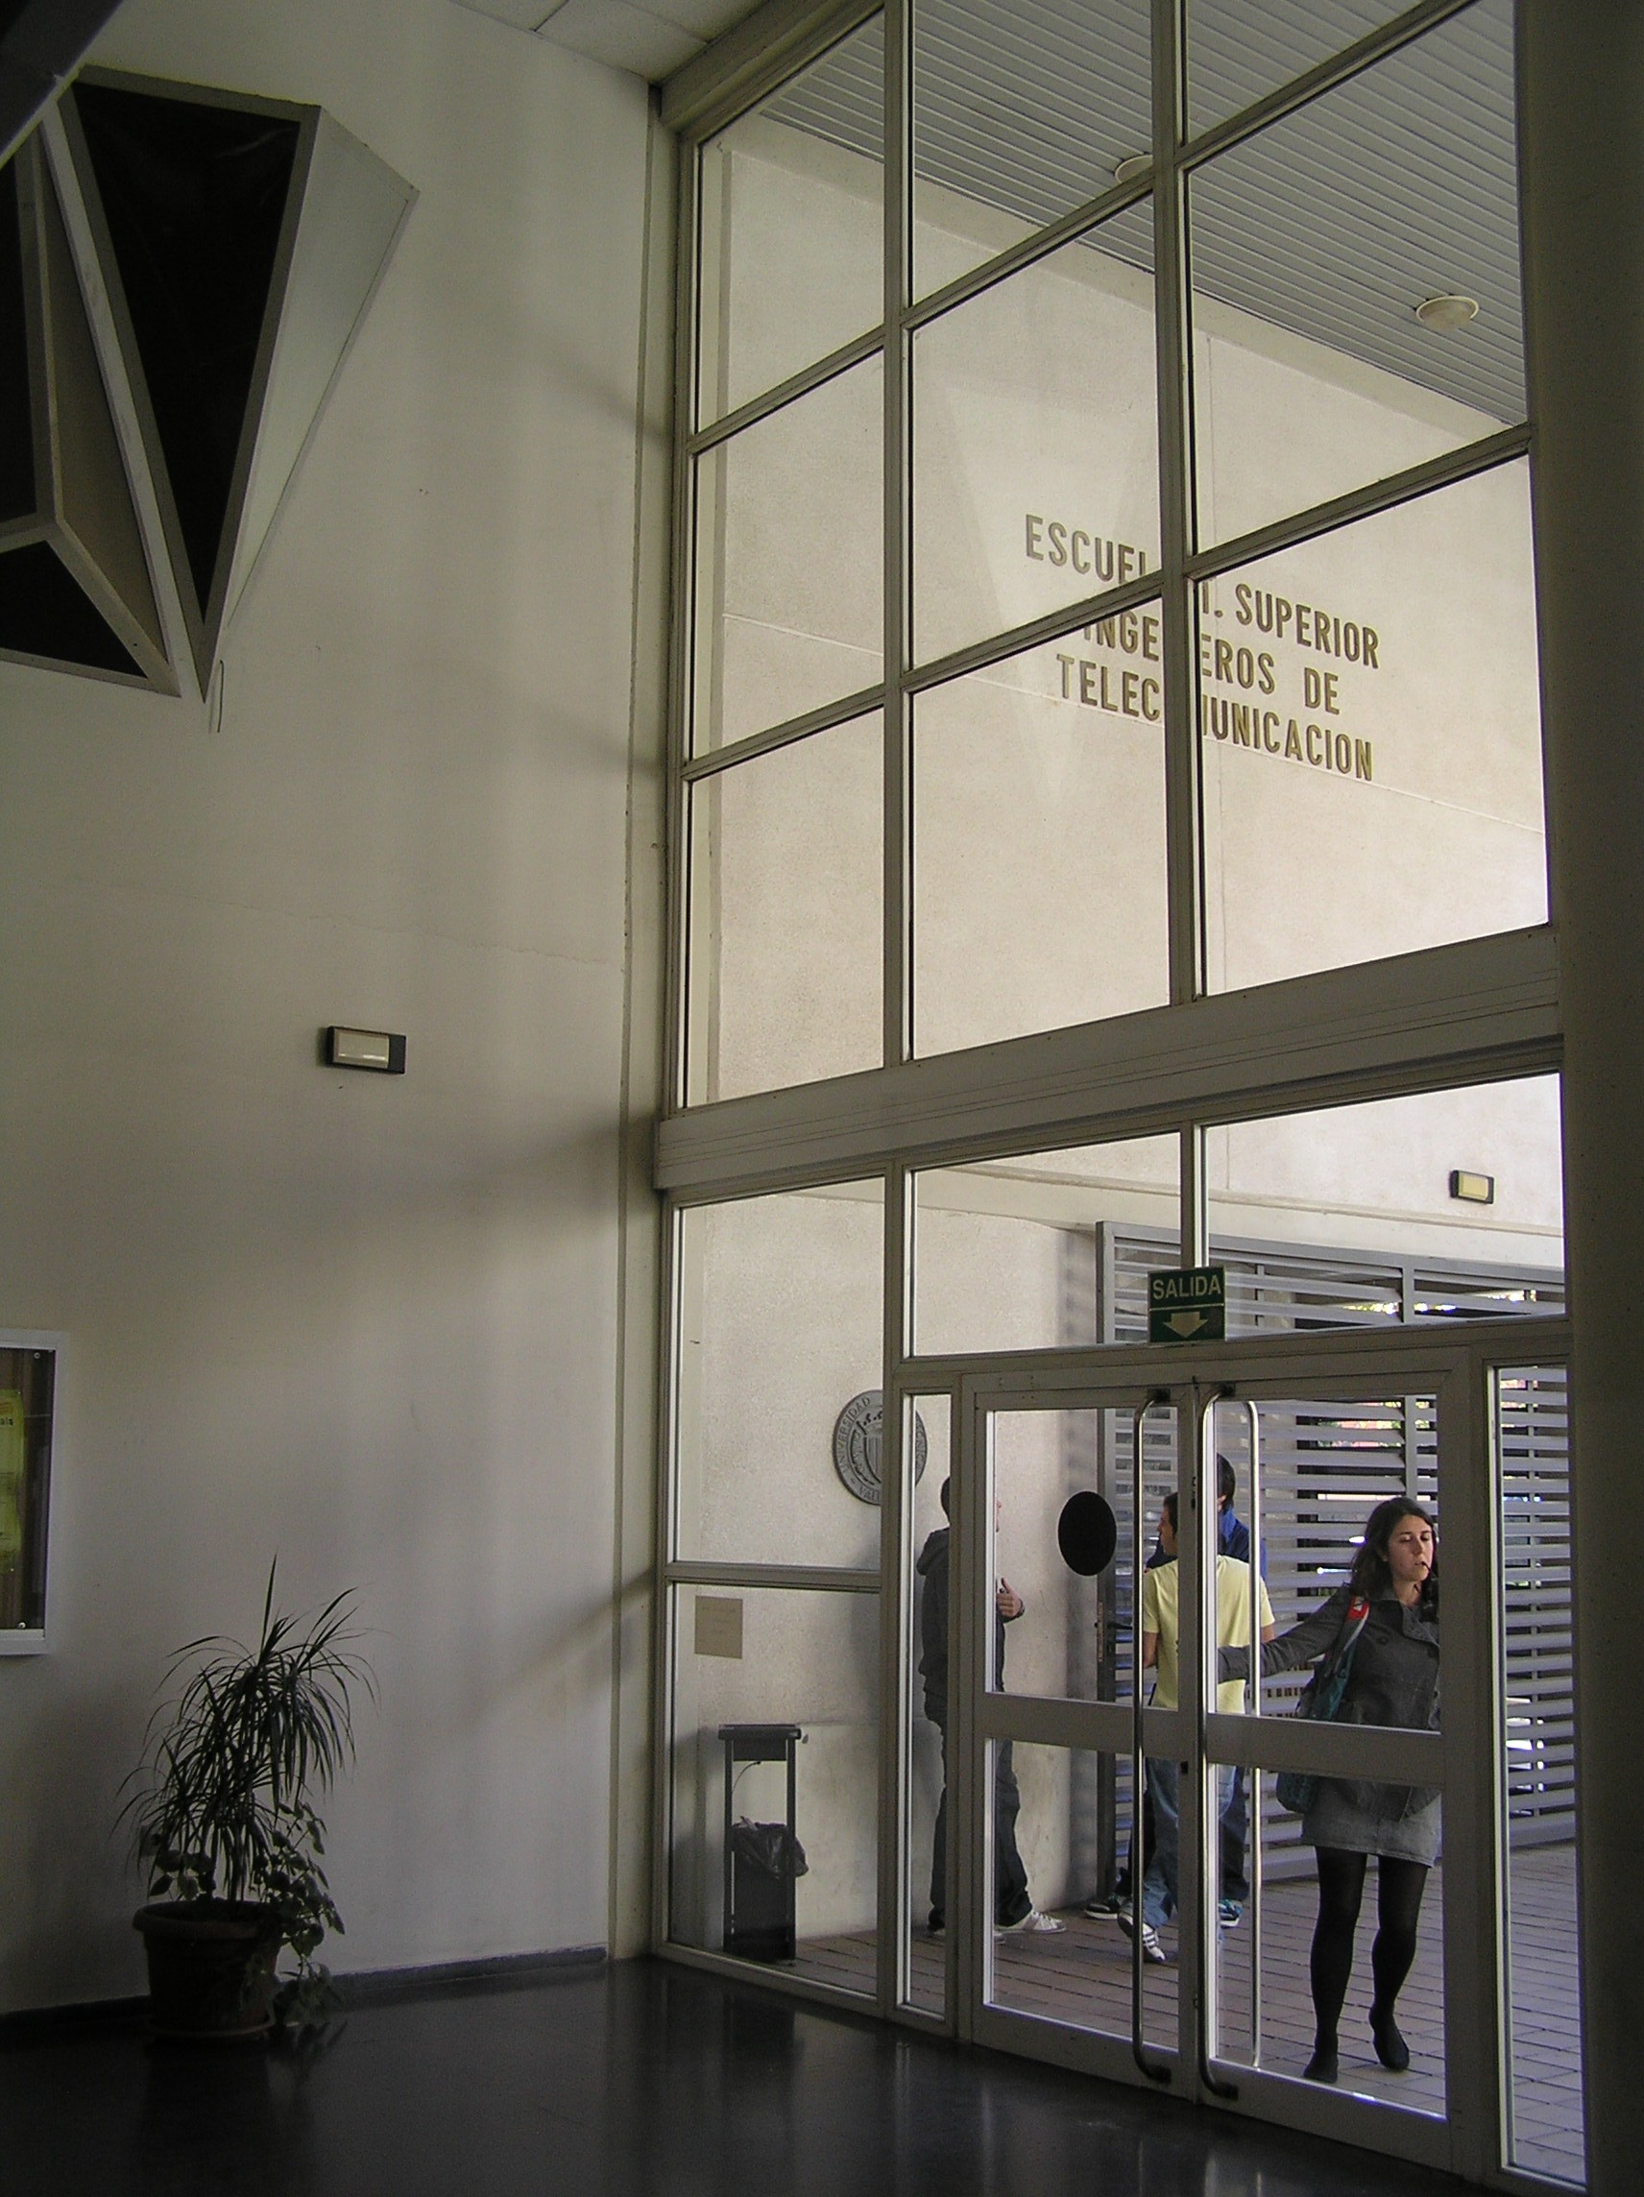
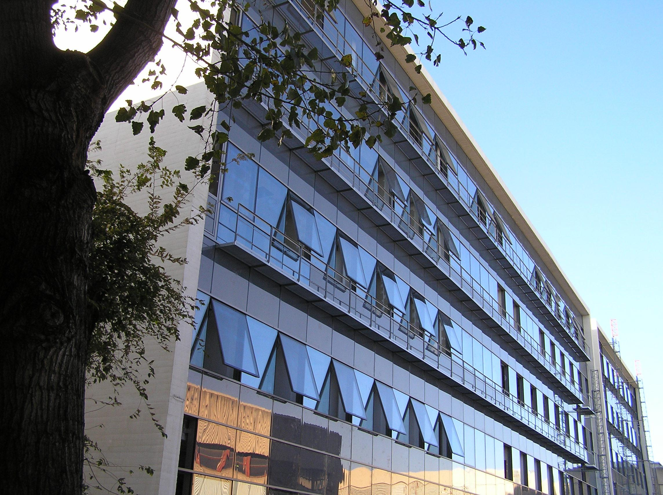

Unidad 7- Marketing
FUNDAMENTOS DE ORGANIZACIÓN Y GESTIÓN DE EMPRESAS, FOE
UD7: El Sistema Comercial: Marketing

Slide 2

1- Concepto del Marketing
2- Las fases del Marketing
a- Análisis del entorno y del mercado
b- Segmentación y target
c- Posicionamiento de la Marca
d- Decisiones comerciales: el marketing-mix
El producto
El precio
Distribución y función de ventas
Promoción
e- Objetivos, indicadores, puesta en marcha y control
3- Marketing on-line
¿Qué temas vamos a ver?

Slide 3

1- Concepto del Marketing

Slide 4
¿Qué es el marketing?

Slide 5
¿Qué es el marketing?
CLIENTE
Técnicas y estudios
Mejorar la comercialización
Bienes y servicios
Disciplina
Deseo
Generar valor
Función Estratégica
Necesidades
“Es la actividad humana dirigida a satisfacer necesidades y deseos a través del proceso de intercambio”. Kotler y Lewitt
___________________
“El arte de crear valor”. Steve Jobs
___________________
“Es un proceso social y de gestión, a través del cual individuos y grupos obtienen lo que necesitan y desean, creando, ofreciendo e intercambiando productos de valor para otros.” Philip Kotler

Slide 6
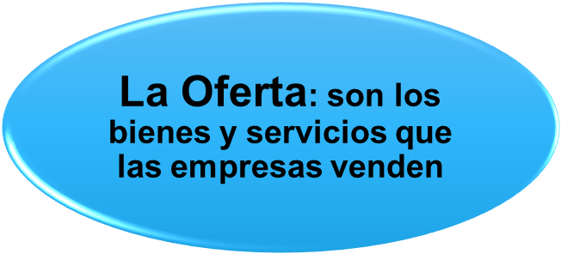
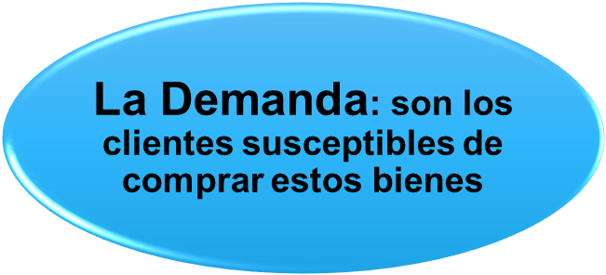

Definición marketing
El MARKETING se suele considerar como cualquier actividad humana en relación con los mercados para llevar a cabo intercambios entre los vendedores, la oferta, con el objetivo de satisfacer deseos y necesidades, es decir la demanda de los clientes.
El Mercado: Es el lugar de encuentro entre la Oferta y la Demanda
Bienes/servicios
Dinero u otro sim.
Notes:
Conjunto de consumidores potenciales que comparten una necesidad o deseo que puede ser satisfecho con los productos o servicios de una compañía a través del intercambio de otros elementos de valor.

Slide 7
1-Concepto y estructura del sistema de comercialización: dirección del Marketing
Secuencia de paradigmas (Kotler 1974)
Enfoque “mercancías”: cómo distribuir los productos
Hasta 1930
Enfoque “institucional”: productor, consumidor, mayorista, detallista…
1930-1940
Enfoque “funcional o de sistemas”: profundiza en las partes (Compra, logística, venta….)
1950
Enfoque “decisional”: basado en la toma de decisiones
1960
Enfoque “lntercambio: la relación de intercambio entre agentes del mercado
1970
Marketing Social
Kotler
Visión sistémica

Slide 8

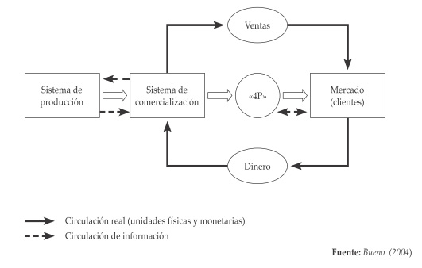
1-Concepto y estructura del sistema de comercialización: dirección del Marketing
Sistema total de actividades empresariales encaminado a:
Planificar y fijar precios
promover y distribuir productos y servicios
Para satisfacer necesidades de consumidores actuales o potenciales.
Sistema que pretende incrementar =>
la cuota de mercado
la rentabilidad
el crecimiento de la cifra de ventas

Slide 9
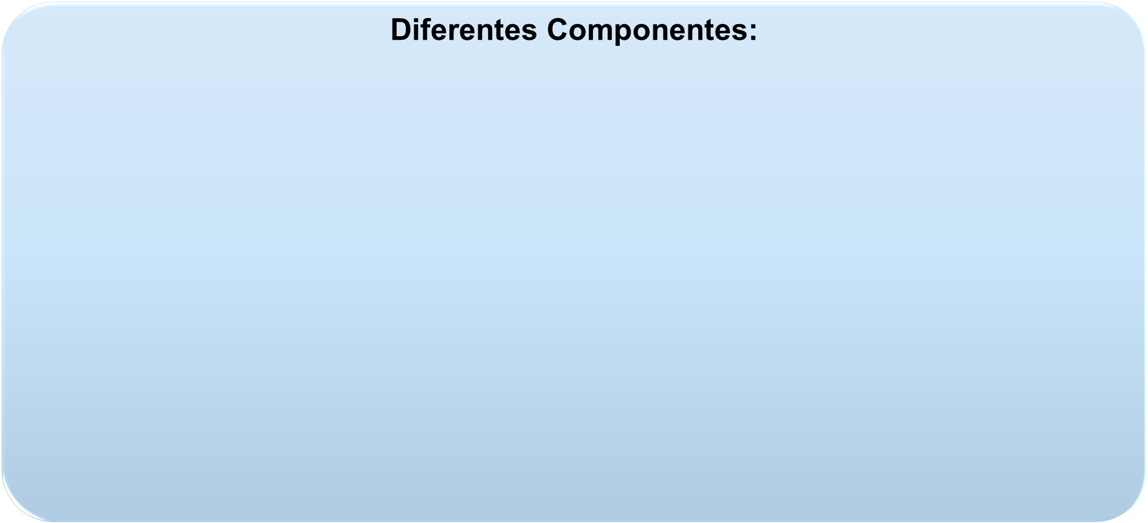
1-Concepto y estructura del sistema de comercialización: dirección del Marketing
Información sobre las necesidades del mercado. Estudio del mercado y de su demanda.
2) Adquisición y almacenamiento de productos. Relación de intercambio con el sistema de producción.
3) Promoción comercial y publicidad. Función de creación y de mantenimiento de la demanda.
4) Distribución. Conjunto de tareas de mantenimiento, transporte y entrega física de los productos a los mayoristas o a los detallistas.
5) Fijación de precios. Política de precios y de descuentos según los intermediarios y agentes intervinientes en el proceso de comercialización.
6) Ventas. Función tradicional o básica en la que se soporta toda la «fuerza» del sistema. Por ello, los agentes y técnicas de la misma son conocidos por la «fuerza de ventas».
7) Servicios posventa. Conjunto de acciones de ayuda, de asistencia y de información al cliente para fidelizar su relación futura.

Slide 10
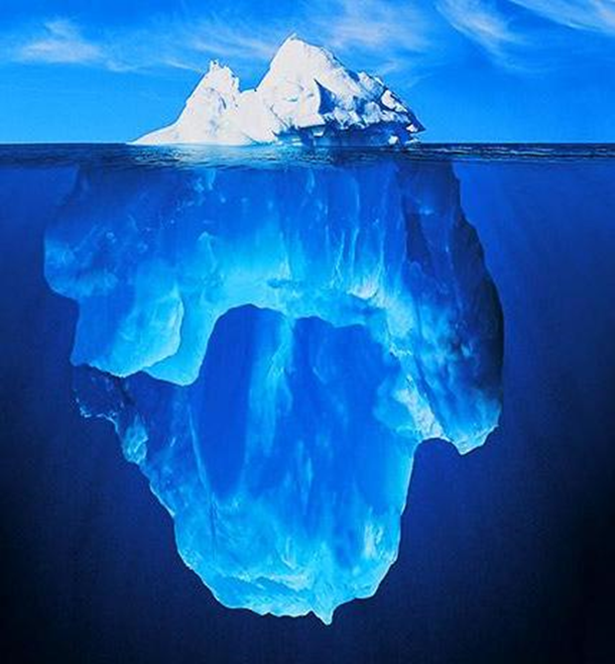
¿Cómo se articula el Marketing?
5- Marketing operacional:
● Presupuesto
● mix media: mkt off-line, digital, directo...
● promociones
● comunicación: RRPP, RRSS
CÓMO LO VAMOS A HACER
LO QUE QUEREMOS HACER
4- Marketing estratégico:
● público objetivo: B to B, B to C…
● nuestra oferta
● nuestro Posicionamiento
● Política de conquista o captación
● Política de fidelización: Mkt relacional
NUESTRO ENTORNO
3- Análisis del Mercado y segmentación
2- Políticas
1- Visión
NOSOTROS

Slide 11
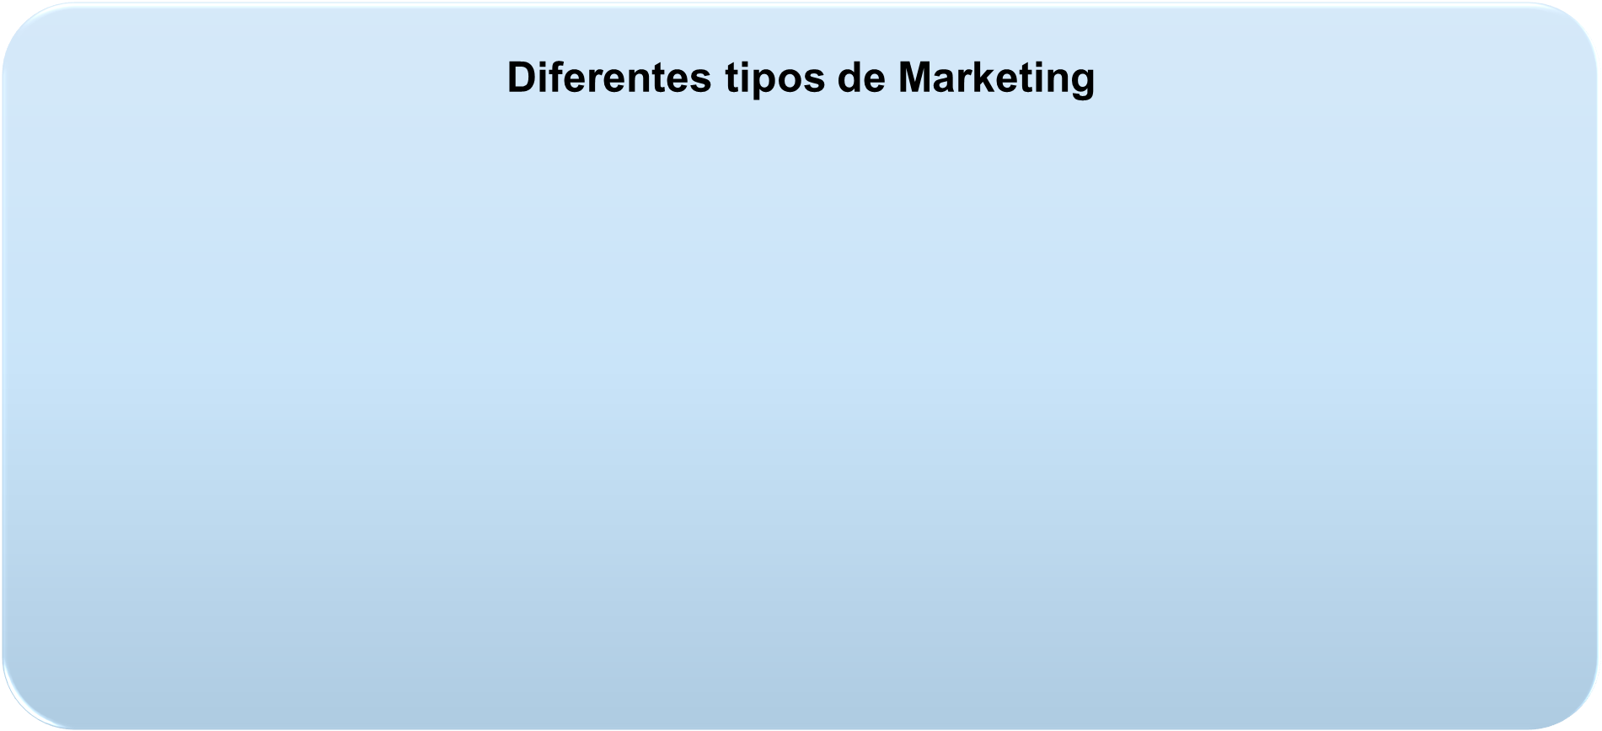
1.1- Concepto y estructura del sistema de comercialización: dirección del Marketing
Marketing Estratégico
Marca, posicionamiento, target…
Marketing Operacional
4P
Marketing Directo
Comunicación directa con el cliente
Marketing Relacional
Relación duradera con el cliente
Marketing B to C
Business to consumer
Marketing B to B
Business to business
…

Slide 12

2- Las Fases del Marketing

Slide 13
Las Grandes Fases
1
2
3
4
5
Análisis del entorno general o macroentorno y funcional del mercado (competencia)
Segmentación Target
Posicionamiento
(Marca, valor…)
Mix Marketing (Producto, precio, distribución, comunicación, CRM, digital)
Objetivos
Indicadores
Puesta en marcha
Control
Marketing Operacional
Marketing Estratégico
Notes:
ENTORNO GENERAL O MACROENTORNO:
Entorno demográfico, entorno económico, entorno natural, entorno tecnológico, entorno político-legal y entorno socio-cultural
ENTORNO FUNCIONAL
Incluye a aquellos actores inmediatos que participan en la producción, distribución y promoción de la oferta: Empresa, proveedores, distribuidores, intermediarios y público objetivo.

Slide 14
a- La investigación del mercado
Análisis del entorno y del mercado
1
La investigación de mercado es una herramienta de estudio esencial:
Entender el mercado y el entorno (competencia)
Descubrir necesidades, oportunidades de mercado y problemas de comercialización y prioridades
Identificar el buen producto
Facilitar el desarrollo y evaluación de las estrategias comerciales o los modos adecuados de acceso al mercado
Definir y evaluar el público objetivo a través de los segmentos adecuados
Proporcionar información para el seguimiento del plan de marketing (y adaptar la oferta a la demanda)
“compilación sistemática, registro, análisis e interpretación de datos o problemas relativos al mercado y a la comercialización de bienes y servicios”
American Marketing Association

Slide 15
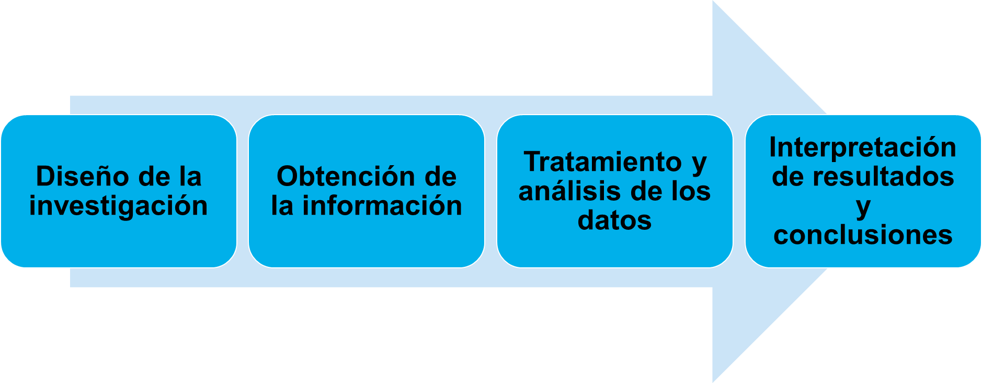
a- La investigación del mercado
Análisis del entorno y del mercado
1
4 fases:
¿Qué investigar?
Tipo de diseño de investigación
Hipótesis de estudio
Variables a estudiar
Fuentes de información
Formas de obtención
Diseñar y elegir la muestra
Recoger datos
Trabajar los datos
Tabular los resultados
Analizar
Elaborar el informe general
Presentar conclusiones

Slide 16
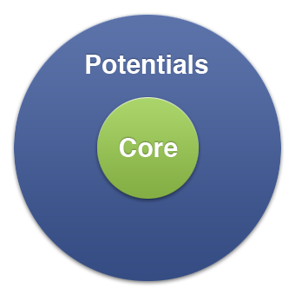


¿A qué cliente nos dirigimos?
2
Segmentación
Target
¿Cuál es el core target?
¿Qué perfil?¿A qué segmento pertenece?
Es el grupo de personas que quiere y/o necesita lo que nuestro negocio o marca puede ofrecerle y será mucho más propenso a consumir nuestros productos y a contratar nuestros servicios profesionales.
Debemos identificar nuestro público objetivo
“Si no te diriges hacia un target o público objetivo claro, al final será como si nunca hubieras hablado con nadie” José Facchin

Slide 17
2
Segmentación
Target
¿Qué es segmentar?
Para identificar el público objetivo, debemos segmentar
Identificar características específicas de un grupo de personas o empresas, según los parámetros más representativos del tipo de cliente potencial o propenso a adquirir nuestros productos o servicios.
Estas características se llaman perfil (del cliente, seguidor o usuario).
¿Cómo hacerlo?
«la segmentación es un proceso de división del mercado en subgrupos homogéneos, de acuerdo con algún criterio o con necesidades similares que buscan productos o soluciones similares, para permitir poner en práctica una estrategia comercial diferenciada».
X
X
X
X
X
X
X
X
X
X
X
X
X
X
X
X
X
X
X
X
X
X
X
X
X
X
X
Notes:
Por ejemplo: edad, género, nivel de ingresos, estudios, hábitos de compra, ocupación o profesión, estado civil, situación familiar (hijos o sin hijos), ubicación geográfica, grupo étnico, afiliaciones o inclinaciones políticas, aficiones e intereses, etc.
Pero, cuanto más precisa es una segmentación, mejor es el resultado final de cualquier estrategia.

Slide 18
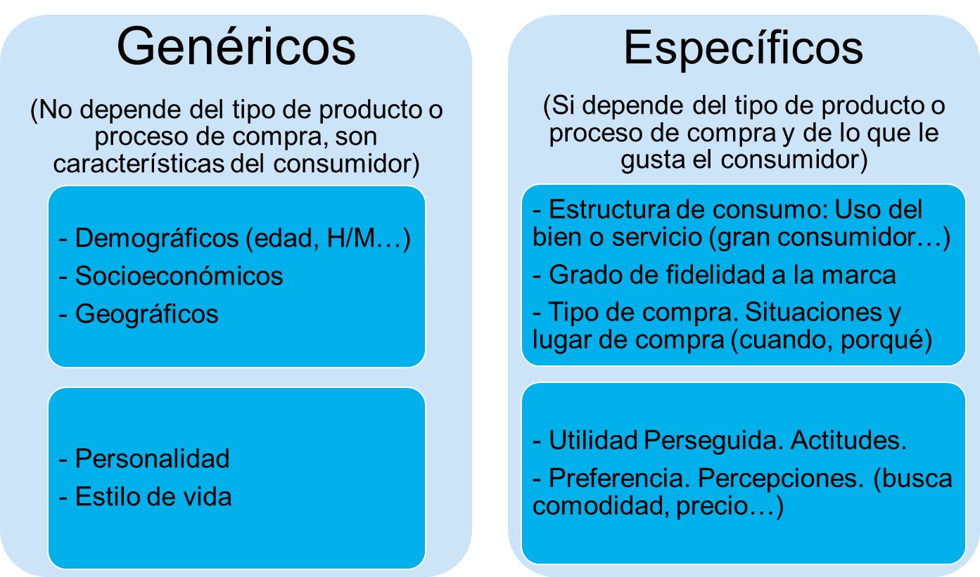
Bases para segmentar los mercados de los consumidores
b) Criterios de segmentación
Segmentación
Target
2
Objetivos
Tamaño de la ciudad, clima...
Psicográficas
Subjetivos
Clase Social
Fuente: Santesmases (1992)

Slide 19
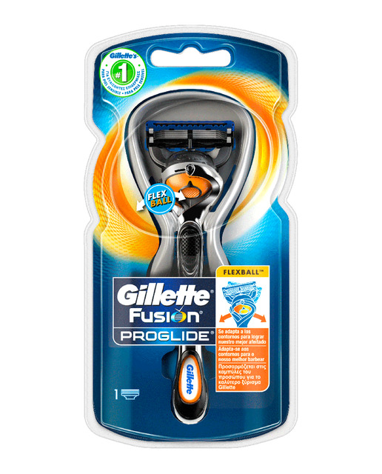
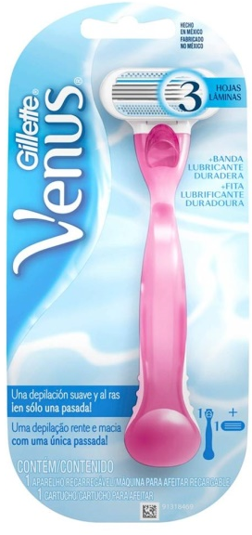
b) Criterios de segmentación
Segmentación
Target
2
Ejemplo Gillette: mercado del afeitado
Hombres
Eje de Segmentación Primaria o genérica:
El sexo
Mujeres
Criterio Objetivo

Slide 20
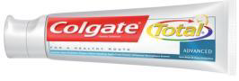
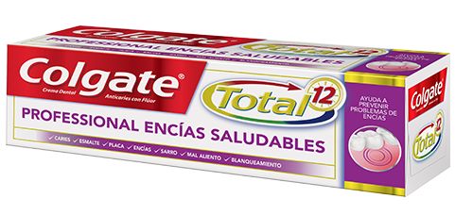


b) Criterios de segmentación
Segmentación
Target
2
Eje. Colgate: mercado del dentífrico ¿Qué segmentación?
Consumidores que lo quieren todo
Consumidores con encías sensibles
Eje de Segmentación específica:
El Uso, la Motivación, la Necesidad
Consumidores Que quieren los dientes blancos
Consumidores que buscan aliento fresco
Criterio Subjetivo

Slide 21

b) Estrategias de segmentación: Actuar en función del segmento
Segmentación
Target
2
Estrategia Indiferencia
Marketing-Mix de la empresa
Mercado
La empresa sabe que existen diferentes segmentos de mercado pero los ignora => única oferta comercial y con un único plan de marketing para alcanzar al mayor número de clientes
VENTAJA: Supone un gran ahorro de costes al poner en venta el mismo producto para todos los compradores (economía a escala).
DESVENTAJA: Siguiendo esta estrategia es muy difícil satisfacer adecuadamente las necesidades de los compradores.

Slide 22
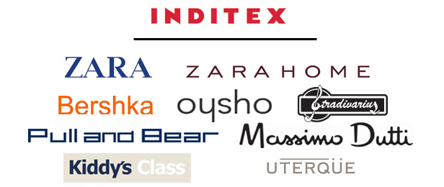
b) Estrategias de segmentación: Actuar en función del segmento
Segmentación
Target
2
Marketing-Mix 1
Segmento 1
Marketing-Mix 2
Segmento 2
Estrategia Diferenciada
…
…
Marketing-Mix n
Segmento n
La Empresa ofrece productos o marcas adaptados a las necesidades de sus segmentos objetivo con diferentes planes de marketing o estrategias
VENTAJA: Cualquier empresa que siga esta estrategia satisface perfectamente las necesidades de sus diferentes mercados objetivos DESVENTAJA: Para poder llevar a cabo esta estrategia la empresa tiene que tener recursos suficientes, ya que es la estrategia más costosa.

Slide 23






Ejemplo: Grupo Volkswagen: estrategias diferenciadas en función del segmento
Segmentación
Target
2

Slide 24



b) Estrategias de segmentación: Actuar en función del segmento
Segmentación
Target
2
Segmento 1
Estrategia Concentrada
Marketing-Mix de la empresa
Segmento 2
…
Segmento n
La Empresa detecta la existencia de varios segmentos de mercado relevantes pero como no se puede atender a todos de forma adecuada => Se va a concentrar en uno o en unos pocos segmentos dónde la empresa pueda tener alguna ventaja competitiva.
VENTAJA: Se satisface adecuadamente las necesidades de los compradores objetivos. DESVENTAJA: Es una estrategia muy arriesgada porque el segmento o segmentos donde la empresa se va a concentrar pueden presentar un debilitamiento de su demanda o un cambio en sus gustos y preferencias.

Slide 25
b) Estrategias de segmentación: Actuar en función del segmento
Segmentación
Target
2
Estrategia Indiferencia
Marketing-Mix de la empresa
Mercado
Marketing-Mix 1
Segmento 1
Marketing-Mix 2
Segmento 2
Estrategia Diferenciada
…
…
Marketing-Mix n
Segmento n
Segmento 1
Estrategia Concentrada
Marketing-Mix de la empresa
Segmento 2
…
Segmento n
Fuente: Bueno (2004)

Slide 26



c) ¿Qué es una marca?
3
Posicionamiento de la Marca
¿Cuánto pagarías por esa camiseta?
¿Y por esa?
¿Y por esa?
Una Marca:
Es un nombre, término, signo, símbolo, diseño o combinación de ellos, que permite identificar y reconocer los bienes y servicios de un vendedor y diferenciarlos de sus competidores.
No caduca
Garantía para el comprador
Fidelización
Notes:
Es decir que no caduca a diferencia de la patente.

Slide 27
c) Posicionamiento de Marca
Posicionamiento de la Marca
3
“Seguramente si mencionamos marcas como Nike o Apple, o empresas como Google y Amazon inmediatamente las reconoces, puedes visualizar mentalmente sus logos e incluso saber a qué sector se dedican”.
El “posicionamiento de Marca “ es el lugar que ocupa la marca en la mente de los consumidores respecto el resto de sus competidores.
⇨ Y se construye en base a la percepción que tiene el consumidor de nuestra Marca de forma individual y respecto a la competencia.
⇨ La estrategia de posicionamiento es un proceso mediante el cual se desarrolla una estrategia que tiene como objetivo llevar nuestra marca, empresa o producto desde su imagen actual a la imagen que deseamos.
¿Qué es la marca? ¿qué características tiene?
Atributos
Beneficios
Esta imagen propia se construye mediante la comunicación activa hacia nuestra audiencia objetivo =>
Valores
¿Qué beneficios voy a tener si compro ese producto?
Personalidad
Esencia
Valores que me hace sentir la Marca, qué principios representan, defienden y comparten con su público).
Personalidad de la Marca, quién es (carácter, tono, expresión de la marca).
El Alma de la Marca (descriptiva, distintiva y motivante)
Notes:
Ejemplo de mercedes benz
Atributo: buena calidad, alto prestigio, alto valor de reventa, caro
Beneficio: duración, no tendre que comprarme otro
Valor: Identificar el sector de mercado cuyos valores coincidan con los beneficios de la marca, como la seguridad.
Personalidad: proyectar personalidad, ejecutivo de mediana edad y nivel adquisitivo alto. Atraer a aquellas personas que quieren dar cierta imagen

Slide 28

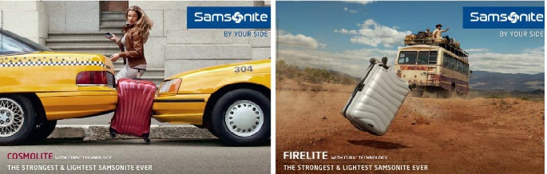
c) ¿Qué es una marca?
Ejercicio
3
Posicionamiento de la Marca
Si pregunto por la Marca Samsonite, decidme ¿qué palabras os viene a la mente?
irrompibles
resistencia
seguridad
calidad
Es el resultado de una estrategia de posicionamiento impecable por parte de la compañía de maletas.
Notes:
Decir que no caduca a diferencia de la patente.
Ejemplo de mercedes benz
Atributo: buena calidad, altro prestigio, alto valor de reventa, caro
Beneficio: duración, no tendre que comprarme otro
Valor: Identificar el sector de mercado cuyos valores coincidan con los beneficios de la marca, como la seguridad.
Personalidad: proyectar personalidad, ejecutivo de mediana edad y nivel adquisitivo alto. Atraer a aquellas personas que quieren dar cierta imagen
Valor de marca: conocimiento, preferencia o fidelidad de marca (ejemplo de ir a otro super a por el producto, si no hay casera no vamos). Valor de marca= activo que es un valor de mercado para su venta
Estrategia de crecimiento mediante adquisición de cartera de marcas
Alto valor de marca= ventaja competitiva, menores costes de marketing en relación con los ingresos, más poder de negociación con los detallistas (ya q el cliente espera esa marca), mas facil extensiones de denominación de marca, también protección contra competidores en precio.
Importante conservar el valor de la marca (colgate palmolive no promete a corto plazo mejoras, no vaya a ir en detrimento de la confianza a lp si no se cumple)! Innovar en marca para mantener valor de marca. Marca como activo permanente en la empresa.
Valor de la marca= valor de los clientes
Importancia gestión de la marca, valor de la relación con los clientes fieles
GRÁFICO: PRINCIPALES DECISIONES SOBRE LA MARCA
Marca o no??? Beneficio para los clientes, compradores, sociedad (ejemplos)
Selección nombre marca? UN BUEN NOMBRE DE MARCA (GRAFICO HERME)
Marca privada, marca fabricante, marca autorizada, alianza de marcas
BATALLAS DE MARCAS mejor colocación marca privada (blnca), mejor precio, ganan confianza, fuerte reto para marca de fabicante.
Cesion de marca a traves de licencia corporativa (dibujos animados y productos par niños)
ESTRATEGIA DE MARCA
Cuadro de Herme, 4 alternativas
Extension linea : yogurt, coke (pierde unicidad)
Extension marca: bien (honda) mal si Disolucion de la marca por uso intensivo de la misma (virgin). Ejemplo de mercedesy el A2. asociaciones de marca son apropiadas??
Multimarcas: P&G segmentan el mercado. Diferentes funciones y beneficios. Diferenciar productos mejor con distinta marca anuque sea del mismo grupo corporativo. Estrategis de rango de marcas, de marca corporativa o individuales y corporativa.
Nuevas marcas:
Ojo, hay que reposicionar las marcas! Con el tiempo se puede perder cuota d emrcado o algo puede cambiar en el entorno..KFC (mas sano)…J&J niños o suave…

Slide 29
4
Mix Marketing
Es el conjunto de herramientas que usa una empresa para alcanzar sus objetivos de marketing en el mercado elegido
1
PRODUCT
2
PRICE
Consumidor: necesidades y deseos
Coste para el consumidor
Las 4P
3
PLACE
4
PROMOTION
Conveniencia
Comunicación
Notes:
https://www.youtube.com/watch?v=6mCapY1j6jY

Slide 30
Las 4P
4
Mix Marketing
Producto
Precio
Variedad
Calidad
Diseño
Características
Nombre de marca
Envase
Garantía
Servicio
Devoluciones
Precio
Márgenes
Condiciones
Descuentos
Bonificaciones
Periodo de pago
Planes de crédito
1
PRODUCT
2
PRICE
Distribución
Promoción
Canales
Cobertura
Surtido
Ubicaciones
Inventario
Transporte
Almacenamiento
Logística
3
PLACE
Publicidad
Promoción
Relaciones públicas
Patrocinio
Marketing directo
Marketing fidelización
Marketing on-line
4
PROMOTION

Slide 31
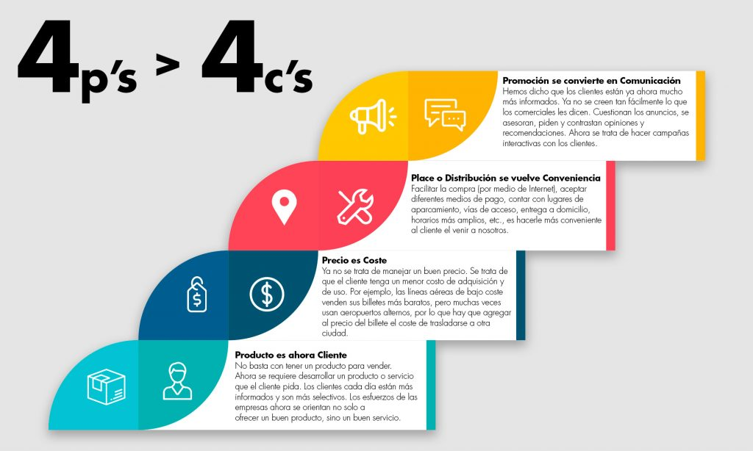
4
Mix Marketing
Notes:
https://www.youtube.com/watch?v=6mCapY1j6jY

Slide 32
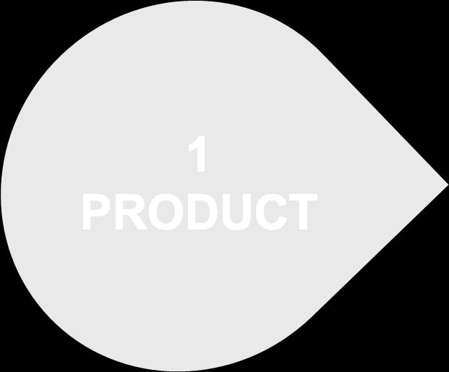
4
Mix Marketing
Producto
Variedad
Calidad
Diseño
Características
Nombre de marca
Envase
Garantía
Servicio
Devoluciones
1
PRODUCT

Slide 33
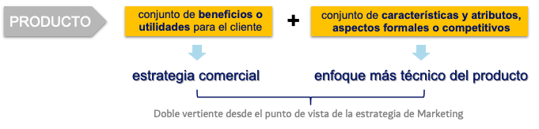
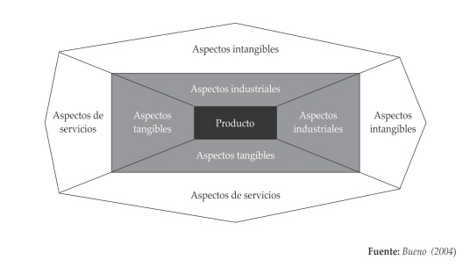
Decisiones Comerciales: el producto
4
Mix Marketing
¿Lo primero que debemos decidir es qué productos vamos a ofrecer en el mercado?
El medio que satisface las necesidades del consumidor
El sumatorio de características y atributos
Se integran en:
“el brillante competitivo”
Aspectos competitivos del producto «el brillante competitivo»

Slide 34


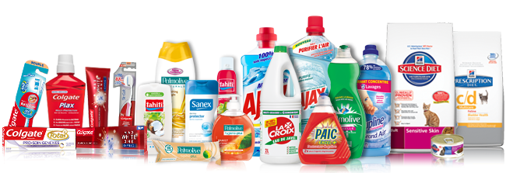
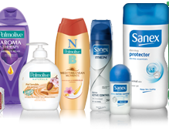



Decisiones Comerciales: el producto
4
Mix Marketing
El mercado tiene las siguientes opciones de productos:
Productos de consumo:
de consumo duradero que satisfacen al cliente durante varios años (coche, ordenador).
de consumo inmediato o bienes de consumo no duradero (alimentación, higiene)
Productos industriales o que son adquiridos para producir otros bienes.
Productos básicos o primarios necesarios para la transformación de otros bienes intermedios.
Servicios o productos no tangibles.
Conceptos de Amplitud y Profundidad:
Profundidad
de la línea
(nº de referencias)
Amplitud de la gama (nº de líneas)
Cuidado Oral
Cuidado personal
Cuidado Hogar
Línea 1
Línea 2
Línea 3
Notes:
El conjunto de productos que vende una empresa se denomina cartera de productos, y puede clasificarse de diferentes formas.
Por una parte, la gama hace referencia al conjunto de artículos que la empresa proporciona a los consumidores. La línea es un conjunto de productos que presentan una serie de características comunes , y se identifican con el mismo nombre. Por ejemplo, una empresa de lácteos podría ofrecer al mercado dos líneas de productos: las leches, por una parte, y los yogures, por otra.
En la gama se pueden distinguir las siguientes características:
•Amplitud. Mide el nº de líneas de productos que se comercializan. Por ejemplo, crema facial, leche corporal, crema de manos
•Profundidad. Es el número de referencias (modelos, tamaños, variantes, ..) que se ofrecen dentro de cada línea. Por ejemplo, crema facial para pieles grasas, pieles mixtas, pieles secas, etc.
•Longitud. Es el número total de productos y referencias que comercializa una empresa.
La gama puede ser extensa o restringida.
Una gama extensa responde a segmentos específicos de mercado, con el fin de adaptarse a necesidades concretas. No obstante hay que evitar la canibalización, esto es, que un producto de una empresa rente ventas a otro producto de la misma empresa. Puede suceder, por ejemplo, si una compañía ofrece dos champús de diferentes marcas al mercado, pero que son percibidas como similares por los consumidores. Por otro lado, al disponer de muchos productos se reduce el grado de vulnerabilidad y se diversifica el riesgo, pero, al mismo tiempo, es difícil conseguir economías de escala, se complica la gestión de stocks y es necesario un esfuerzo mayor en todas las áreas de la empresa.
En la gama restringida ocurre todo lo contrario, ya que al ofrecer menos productos se concentran los esfuerzos y es más fácil obtener economías de escala, simplificando la gestión de stocks. Sin embargo, quedan segmentos de clientes sin satisfacer y la sustitución de productos supone un riesgo mayor. Además, la situación de la empresa es más vulnerable.

Slide 35
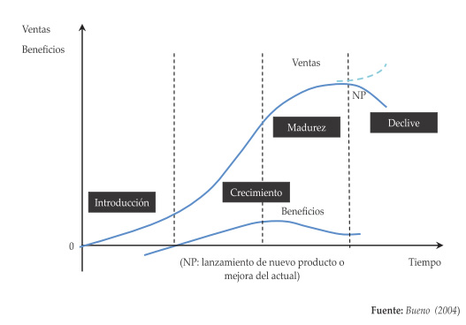
Ciclo de Vida de un producto
4
Mix Marketing
Introducción: etapa preliminar. Volumen ventas bajo, pocos clientes, crecimiento lento e inexistencia de beneficios
Crecimiento: etapa expansiva de ventas y beneficios.
Madurez: mayor volumen de negocio y beneficios (estabilidad de la demanda).
Declive: final del ciclo de ventas. Beneficios descienden.

Slide 36

Identificación del producto. La Marca y el Envase
4
Mix Marketing
Marca: identifica y permite el reconocimiento del producto por una palabra, nombre, símbolo, diseño o una combinación de tales signos.
Ventajas:
Para la empresa: identificar sus productos; protegerse de imitaciones; ser referente para el consumidor; obtener lealtad a la marca, etc..
Para los consumidores: facilita su repetición previa satisfacción; etc.
Distinguiremos en función de la relación de productos a que hace referencia:
Marca de familia: es común a varios productos de la misma empresa
Marca individual: se refiere a un solo producto.
Propiedades que debe contemplar una marca:
Fácil de pronunciar y recordar.
Debe ser corta
Debe crear en la mente del comprador potencial ciertas ideas e imágenes.
Debe ser legalmente protegible.
No ser genérica
Diferenciable respecto de otras marcas con productos ya existentes.
Notes:
Permitir la manipulación y el uso del producto, dosificando las cantidades demandadas por los diferentes
segmentos de clientes.
Aportar al producto protección mecánica (golpes y caídas) y contra agentes externos que puedan alterar sus propiedades físico-químicas y organolépticas (olor y sabor)
Informar al consumidor sobre el producto al que acompaña. Esta información puede ser tanto de carácter obligatorio (fecha de caducidad, identificación del fabricante, etc.) como voluntario (recomendaciones de uso, información ambiental, etc.)
Diferenciar y destacar el producto / servicio, en el punto de venta con respecto a sus competidores
Ejemplo de los helados con mikie. El helado no vale nada, pero con el mikie si!!!
Algunos responsables de MK consideran el envase (packaging) como la quinta P.
El EMBALAJE es el conjunto de actuaciones destinadas al diseño y producción del envoltorio de un producto.
Se denomina envase al contenedor o envoltorio del producto.
Varios factores han contribuído a la utilización del envase como un instrumento de marketing.
AUTOSERVICIO: el 53% de las compras se realiza por impulso, el envase supone “un anuncio de 5 segundos”
INFLUENCIA POSITIVA:un nº cada vez mayor de consumidores está dispuesto a pagar un poco más por la mejor presentación o imagen del producto.
IMAGEN DE LA EMPRESA Y DE LA MARCA: color rojo de Coca Cola, amarillo de Kodak
OPORTUNIDAD DE INNOVACIÓN: envases de pasta de dientes con dosificador, Tetra break,
(efecto presentación): los consumidores lo primero que perciben es el envase y no el propio producto

Slide 37
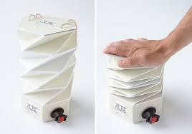
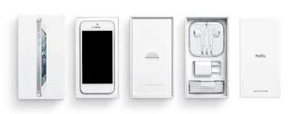
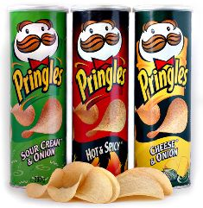
El envase como instrumento de marketing (Packaging)
Identificación del producto. La Marca y el Envase
4
Mix Marketing
Envase: no sólo protege el producto, también anuncia el contenido con cierto color, forma y diseño.
Algunos atributos son:
Atraer la atención (igual que la marca)
Sugerir algo sobre los atributos del producto que contiene
Sugerir beneficios que el consumidor obtendrá del producto.
Relacionar con productos de una línea de la misma marca
Puede utilizarse para agrupar packs a precio especial
Puede dotarse de atributos especiales tras el consumo del producto.
“El diseño debe seducir, educar y, quizás, lo más importante, provocar una respuesta emocional” April Greiman
Notes:
Permitir la manipulación y el uso del producto, dosificando las cantidades demandadas por los diferentes
segmentos de clientes.
Aportar al producto protección mecánica (golpes y caídas) y contra agentes externos que puedan alterar sus propiedades físico-químicas y organolépticas (olor y sabor)
Informar al consumidor sobre el producto al que acompaña. Esta información puede ser tanto de carácter obligatorio (fecha de caducidad, identificación del fabricante, etc.) como voluntario (recomendaciones de uso, información ambiental, etc.)
Diferenciar y destacar el producto / servicio, en el punto de venta con respecto a sus competidores
Ejemplo de los helados con mikie. El helado no vale nada, pero con el mikie si!!!
Algunos responsables de MK consideran el envase (packaging) como la quinta P.
El EMBALAJE es el conjunto de actuaciones destinadas al diseño y producción del envoltorio de un producto.
Se denomina envase al contenedor o envoltorio del producto.
Varios factores han contribuído a la utilización del envase como un instrumento de marketing.
AUTOSERVICIO: el 53% de las compras se realiza por impulso, el envase supone “un anuncio de 5 segundos”
INFLUENCIA POSITIVA:un nº cada vez mayor de consumidores está dispuesto a pagar un poco más por la mejor presentación o imagen del producto.
IMAGEN DE LA EMPRESA Y DE LA MARCA: color rojo de Coca Cola, amarillo de Kodak
OPORTUNIDAD DE INNOVACIÓN: envases de pasta de dientes con dosificador, Tetra break,
(efecto presentación): los consumidores lo primero que perciben es el envase y no el propio producto

Slide 38
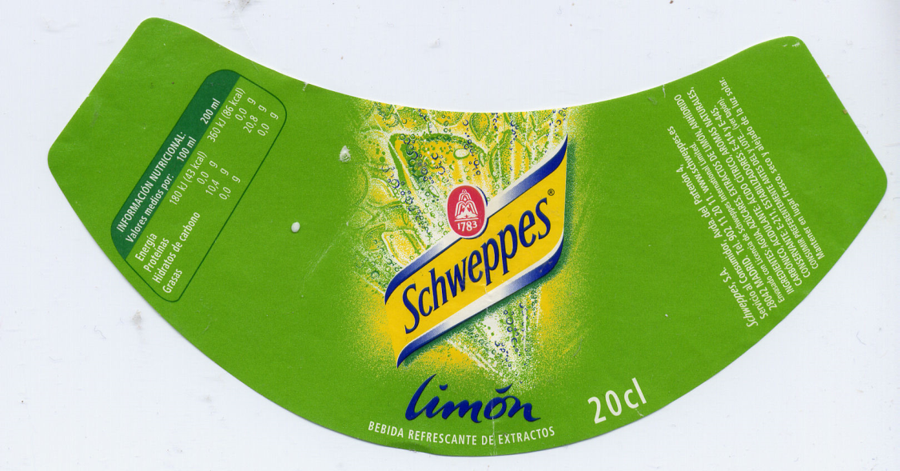
4
Mix Marketing
Etiquetas: funciones
1
2
3
Identifican
Describen
Promocionan
Marca/Empresa
Contenido del producto
Notes:
PACKAGING (5 p?)
Etiquetas! Leyes del contenido de las etiquetas, q no omitan ingredientes
Etiqueta como marca
también informativa…de la calidad de una manzana…
Servicios apoyo al producto incrementan el valor del producto real
Mejor dar un buen servicio y mantener clientes porque es menos costosos que intentar conseguir nuevos clientes
Mix de servicios, qué servicios son mayormente valorados por la población objetivo? Estrategia de servicio es diseñar productos que se estropeen poco o de reparación barata (incidencias generales que se solucionan por teléfono).

Slide 39
4
Mix Marketing
2
PRICE
Precio
Precio
Márgenes
Condiciones
Descuentos
Bonificaciones
Periodo de pago
Planes de crédito
2
PRICE

Slide 40
Decisiones Comerciales: el precio
4
Mix Marketing
2
PRICE
¿De qué depende la demanda de un producto en el mercado?
Elasticidad (E) de la Cantidad Demanda depende de:
E {Q} = f (P1, P2, P3, P4)
En donde:
Q = Cantidad demandada.
P1 = Precio.
P2 = Producto.
P3 = Distribución.
P4 = Promoción.
¿Qué es el PRECIO?
El pago o recompensa por/para la obtención de bienes o servicios
Notes:
‹#›

Slide 41
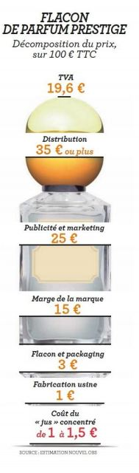
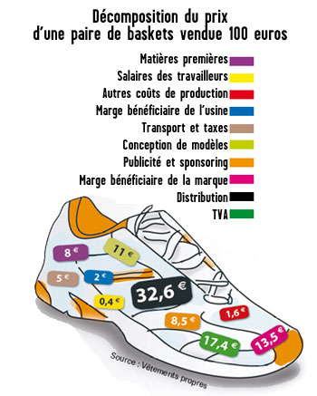
Estructura de precios

Slide 42
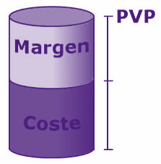
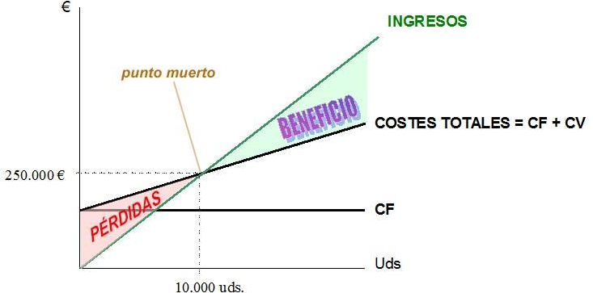
Decisiones Comerciales: el precio
4
Mix Marketing
2
PRICE
¿Qué métodos existen para el cálculo del precio?
Basados en el coste o precio mediante márgenes:
Configurando un margen de beneficio sobre el coste del producto.
Se calcula obteniendo el coste medio o coste unitario (precio de coste) y sumar un porcentaje de beneficio => Se realiza especialmente en el comercio minorista
¿Cómo se calcula el precio total de coste unitario? Pctu= CFu+CVu
IT = p * Q
p: precio de venta por unidad “P”
“Q”: Cantidad Vendida
CF= Costes Fijos Totales
CV=Costes Variables Totales

Slide 43
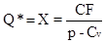
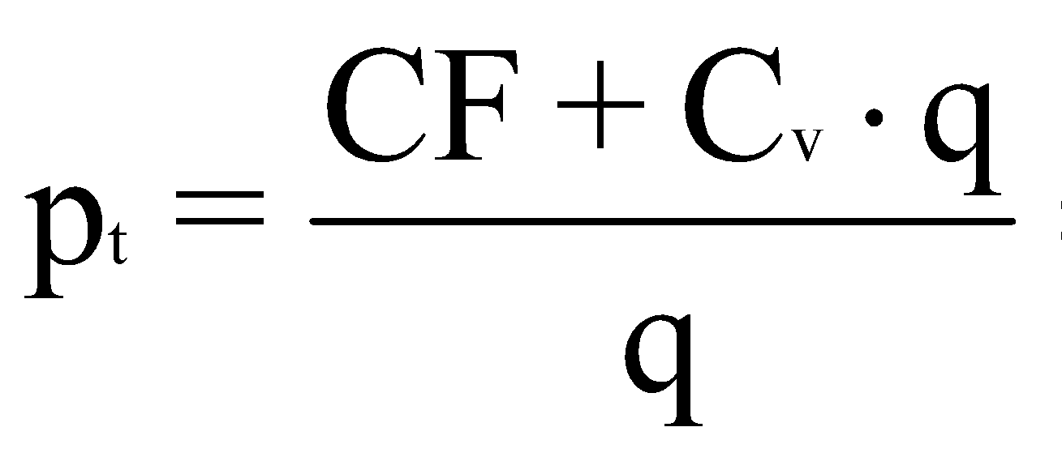
4
Mix Marketing
Fijación del precio
2
PRICE
¿Qué es el punto muerto?
El punto muerto (X o Q*) o umbral de rentabilidad: es aquel volumen de ventas o Cantidad de producto que ha de venderse que permite recuperar los costes fijos y los costes variables correspondientes a tal volumen de ventas. O lo que es lo mismo: es el nivel de ventas a partir del cual la empresa comienza a obtener beneficios.
p * Q = CF + CV donde CV= (Cvu*Q)
p * Q = CF + (Cvu * Q)
CF= p*Q – Cvu*Q
CF = Q *(p - Cvu)
Despejando Q (que en adelante llamaremos Q* o punto muerto) quedará:
el Punto Muerto es aquel punto donde: IT = CT =>
Cuando el precio de venta es superior al coste variable unitario (p>Cv): con cada unidad vendida se "absorben" costes fijos en una cuantía igual al margen bruto unitario.
¿Cómo se calcula el coste total unitario o precio de coste?
El Precio técnico (pt) o Precio de coste total unitario: es aquel que cubre la totalidad de los costes (Cvariable y los costes fijos que le corresponden para un volumen de actividad). Técnicamente es el coste que hace que el beneficio total generado por el producto durante el ejercicio sea nulo.
q.pt = CF + Cv.q =>
Pctu= Cvu+CF
q
Donde:
q =Volumen de ventas (en unidades).
CF = Costes Fijos Totales.
Cvu = Coste Variable Unitario.
Notes:
‹#›
Objetivos del precio:
Maximizar los beneficios (CP), aumentar la cuota de mercado (LP), ayudar a otro producto, mantener la lealtad y apoyo de los distribuidores (bajada de precios temporal).
Estimación de la demanda:
Estimación de los costes (factor interno)
Análisis de los costes, precios, y ofertas de los competidores (Factor externo)
Selección del método de fijación de los precios
Basados en el coste (coste más margen: añadir un margen de beneficio al coste total del producto; punto muerto y método del beneficio objetivo), basados en el valor percibido por los consumidores (precio se considera antes de aplicar el programa de marketing)
Precio con una orientación al producto (coste) o precio con una orientación al consumidor (valor), métodos basados en la competencia
Selección del precio final

Slide 44
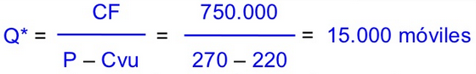
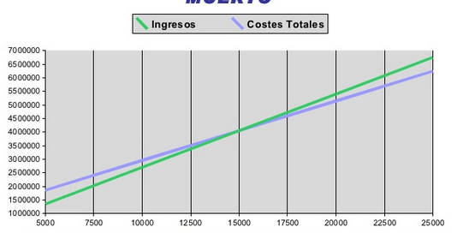
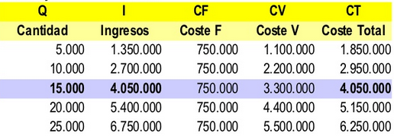
4
Mix Marketing
Fijación del precio
2
PRICE
Ejemplo:
Una empresa de telefonía móvil desea conocer la cantidad que ha de vender para no perder dinero. Las instalaciones, maquinaria y mobiliario suponen unos costes de 750.000 € y fabricar cada terminal supone un coste de 220€. Los teléfonos móviles se venden a un precio de 270€
Solución:
CF = 750.000 €
Cvu = 220€
p=270€
A partir de 15.000 móviles vendidos comenzará a obtener beneficios.
El punto muerto o Umbral de Rentabilidad es de 15.000 móviles
Notes:
‹#›
Objetivos del precio:
Maximizar los beneficios (CP), aumentar la cuota de mercado (LP), ayudar a otro producto, mantener la lealtad y apoyo de los distribuidores (bajada de precios temporal).
Estimación de la demanda:
Estimación de los costes (factor interno)
Análisis de los costes, precios, y ofertas de los competidores (Factor externo)
Selección del método de fijación de los precios
Basados en el coste (coste más margen: añadir un margen de beneficio al coste total del producto; punto muerto y método del beneficio objetivo), basados en el valor percibido por los consumidores (precio se considera antes de aplicar el programa de marketing)
Precio con una orientación al producto (coste) o precio con una orientación al consumidor (valor), métodos basados en la competencia
Selección del precio final

Slide 45
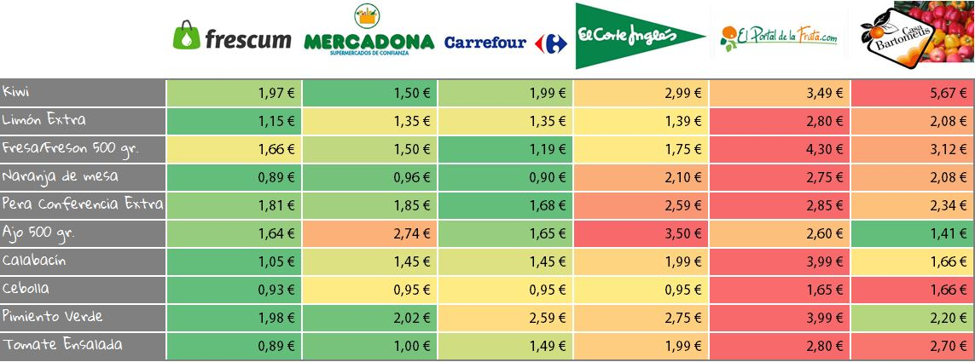
4
Mix Marketing
Fijación del precio
2
PRICE
¿Qué métodos existen para el cálculo del precio?
Basados en la competencia: toman en consideración a un competidor o conjunto de competidores, quizás teniendo en cuenta al líder en precios
Notes:
‹#›
Objetivos del precio:
Maximizar los beneficios (CP), aumentar la cuota de mercado (LP), ayudar a otro producto, mantener la lealtad y apoyo de los distribuidores (bajada de precios temporal).
Estimación de la demanda:
Estimación de los costes (factor interno)
Análisis de los costes, precios, y ofertas de los competidores (Factor externo)
Selección del método de fijación de los precios
Basados en el coste (coste más margen: añadir un margen de beneficio al coste total del producto; punto muerto y método del beneficio objetivo), basados en el valor percibido por los consumidores (precio se considera antes de aplicar el programa de marketing)
Precio con una orientación al producto (coste) o precio con una orientación al consumidor (valor), métodos basados en la competencia
Selección del precio final

Slide 46
4
Mix Marketing
Fijación del precio
2
PRICE
¿Qué métodos existen para el cálculo del precio?
Basados en el mercado o la demanda: según el comportamiento del mercado o la demanda, según las utilidades que percibe el cliente, el comportamiento del consumidor, etc., todo ello en un marco de elasticidad de la demanda.
Ejemplo: la percepción Calidad – Precio:
Ciertos productos se encuentran sometidos a "precios mínimos", por debajo de los cuales los consumidores los asocian a una baja calidad y no los adquieren, y a "precios máximos", por encima de los cuales no se compran por ser considerados excesivamente caros.
El precio óptimo es aquel para el cual el producto es aceptado por el mayor número de consumidores
Notes:
‹#›
Objetivos del precio:
Maximizar los beneficios (CP), aumentar la cuota de mercado (LP), ayudar a otro producto, mantener la lealtad y apoyo de los distribuidores (bajada de precios temporal).
Estimación de la demanda:
Estimación de los costes (factor interno)
Análisis de los costes, precios, y ofertas de los competidores (Factor externo)
Selección del método de fijación de los precios
Basados en el coste (coste más margen: añadir un margen de beneficio al coste total del producto; punto muerto y método del beneficio objetivo), basados en el valor percibido por los consumidores (precio se considera antes de aplicar el programa de marketing)
Precio con una orientación al producto (coste) o precio con una orientación al consumidor (valor), métodos basados en la competencia
Selección del precio final

Slide 47
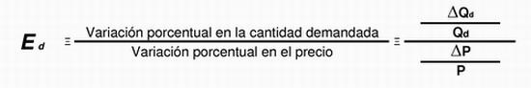
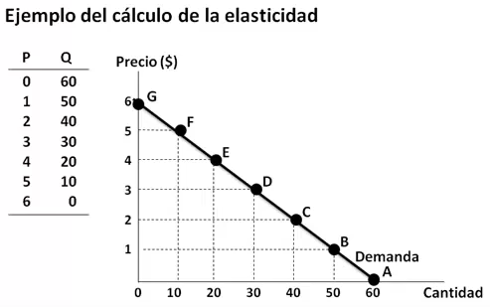
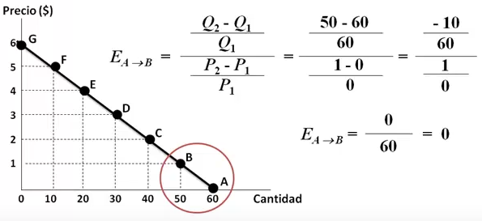
4
Mix Marketing
Fijación del precio
2
PRICE
La “elasticidad de la demanda” o “elasticidad-precio”: el cambio porcentual en la cantidad demandada, dividido por el cambio porcentual en el precio
:calcular la Elasticidad en el punto “A” (demanda lineal)
Calcular la Elasticidad en el punto “A”
Exige tomar como referencia el punto “B”
Notes:
‹#›
Objetivos del precio:
Maximizar los beneficios (CP), aumentar la cuota de mercado (LP), ayudar a otro producto, mantener la lealtad y apoyo de los distribuidores (bajada de precios temporal).
Estimación de la demanda:
Estimación de los costes (factor interno)
Análisis de los costes, precios, y ofertas de los competidores (Factor externo)
Selección del método de fijación de los precios
Basados en el coste (coste más margen: añadir un margen de beneficio al coste total del producto; punto muerto y método del beneficio objetivo), basados en el valor percibido por los consumidores (precio se considera antes de aplicar el programa de marketing)
Precio con una orientación al producto (coste) o precio con una orientación al consumidor (valor), métodos basados en la competencia
Selección del precio final

Slide 48
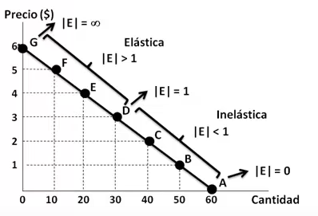
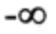
4
Mix Marketing
Fijación del precio
2
PRICE
Si calculamos la elasticidad en todos los puntos nos quedaría:
Elasticidad
Punto A (entre A y B) = 0
Punto B (entre B y C)= -0,2
Punto C (entre C y D)= -0,5
Punto D (entre D y E)= -1
Punto E (entre E y F)= -2
Punto F (entre F y G)= -5
Punto G (entre G y F)=
Notes:
‹#›
Objetivos del precio:
Maximizar los beneficios (CP), aumentar la cuota de mercado (LP), ayudar a otro producto, mantener la lealtad y apoyo de los distribuidores (bajada de precios temporal).
Estimación de la demanda:
Estimación de los costes (factor interno)
Análisis de los costes, precios, y ofertas de los competidores (Factor externo)
Selección del método de fijación de los precios
Basados en el coste (coste más margen: añadir un margen de beneficio al coste total del producto; punto muerto y método del beneficio objetivo), basados en el valor percibido por los consumidores (precio se considera antes de aplicar el programa de marketing)
Precio con una orientación al producto (coste) o precio con una orientación al consumidor (valor), métodos basados en la competencia
Selección del precio final

Slide 49
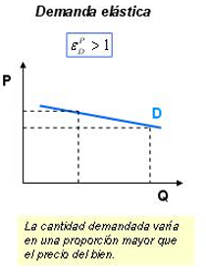
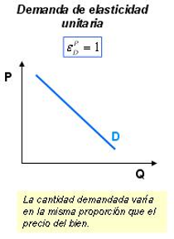
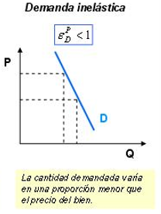
4
Mix Marketing
Concepto de elasticidad-precio de la demanda y su relación con el Ingreso Total
2
PRICE
 | Elástica (E_{p}>1) (en valor absoluto) | Elasticidad normal o unitaria (E_{p}=1) | Inelástica o rígida (E_{p}<1)
Elasticidad precio de la demanda | Si baja el precio del producto, sube bastante la demanda. (ej: jamón baja un 5% y sube la demanda un 10%=> 10% / -5% = /2/) | Si varía el precio, la variación de la cantidad es inversa=> el % de variación es el mismo | Si varía el precio y tiene un efecto pequeño en la cantidad demandada (Ej: insulina)
Notes:
‹#›
Objetivos del precio:
Maximizar los beneficios (CP), aumentar la cuota de mercado (LP), ayudar a otro producto, mantener la lealtad y apoyo de los distribuidores (bajada de precios temporal).
Estimación de la demanda:
Estimación de los costes (factor interno)
Análisis de los costes, precios, y ofertas de los competidores (Factor externo)
Selección del método de fijación de los precios
Basados en el coste (coste más margen: añadir un margen de beneficio al coste total del producto; punto muerto y método del beneficio objetivo), basados en el valor percibido por los consumidores (precio se considera antes de aplicar el programa de marketing)
Precio con una orientación al producto (coste) o precio con una orientación al consumidor (valor), métodos basados en la competencia
Selección del precio final

Slide 50
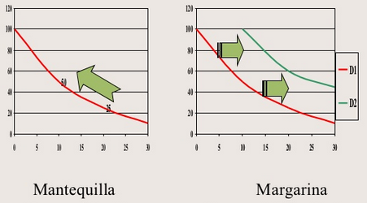
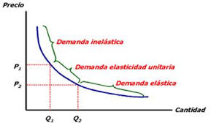
4
Mix Marketing
Concepto de elasticidad-precio de la demanda y su relación con el Ingreso Total
2
PRICE
¿Qué influye en la elasticidad-precio de la demanda?
El tipo de necesidades:
Si es un producto de primera necesidad, su demanda será más bien inelástica;
Producto de lujo su demanda será más elástica, (si aumenta el P= se alejará a algunos consumidores).
La existencia de bienes sustitutos: si hay buenos sustitutos, la demanda del bien será elástica y se podrá reemplazar su consumo. Y al revés, si hay pocos sustitutos, la demanda tenderá a ser inelástica. Un ej.: La mantequilla y la margarina: Si la mantequilla sube mucho de precio se podrá reemplazar por la margarina.
El período de tiempo: La elasticidad tiende a aumentar en el largo plazo porque los consumidores tienen más tiempo para ajustar su comportamiento y adaptarse a los bienes sustitutos. Frente a otros productos, como por ejemplo el petróleo, el consumidor puede reaccionar rápidamente a un alza y disminuir su consumo, pero con el tiempo se adaptará al nuevo precio y volverá a consumir a los mismos niveles, mostrando así una demanda inelástica. Los cigarrillos son un claro ejemplo.
La elasticidad no es una función lineal: la elasticidad de la demanda no es la misma a lo largo de toda la curva de demanda. Dependiendo del producto es posible que para precios altos, la demanda sea más elástica que para precios bajos.
Notes:
‹#›
Objetivos del precio:
Maximizar los beneficios (CP), aumentar la cuota de mercado (LP), ayudar a otro producto, mantener la lealtad y apoyo de los distribuidores (bajada de precios temporal).
Estimación de la demanda:
Estimación de los costes (factor interno)
Análisis de los costes, precios, y ofertas de los competidores (Factor externo)
Selección del método de fijación de los precios
Basados en el coste (coste más margen: añadir un margen de beneficio al coste total del producto; punto muerto y método del beneficio objetivo), basados en el valor percibido por los consumidores (precio se considera antes de aplicar el programa de marketing)
Precio con una orientación al producto (coste) o precio con una orientación al consumidor (valor), métodos basados en la competencia
Selección del precio final

Slide 51





4
Mix Marketing
Relación elasticidad-precio de la demanda y su relación con el Ingreso Total
2
PRICE
IT= (P*Q)
Elasticidad precio de la demanda | Elástica (E_{p}>1) (en valor absoluto) | Elasticidad normal o unitaria (E_{p}=1) | Inelástica o rígida (E_{p}<1)
El precio sube | Disminuyen los ingresos | El IT es máximo | Aumentan los ingresos
El precio baja | Aumentan los ingresos | El IT es máximo | Descienden los ingresos
E>1
E=1
E<1
A’=60 x 0 = 60 (60 unidades con Ingreso 0)
B’=50 x 1 = 50 (Ingreso Total)
C’=40 x 2 = 80 (Ingreso Total)
D’=30 x 3 = 90 (Ingreso Total Máximo) ...
Notes:
‹#›
Objetivos del precio:
Maximizar los beneficios (CP), aumentar la cuota de mercado (LP), ayudar a otro producto, mantener la lealtad y apoyo de los distribuidores (bajada de precios temporal).
Estimación de la demanda:
Estimación de los costes (factor interno)
Análisis de los costes, precios, y ofertas de los competidores (Factor externo)
Selección del método de fijación de los precios
Basados en el coste (coste más margen: añadir un margen de beneficio al coste total del producto; punto muerto y método del beneficio objetivo), basados en el valor percibido por los consumidores (precio se considera antes de aplicar el programa de marketing)
Precio con una orientación al producto (coste) o precio con una orientación al consumidor (valor), métodos basados en la competencia
Selección del precio final

Slide 52
4
Mix Marketing
Estrategia de precios
2
PRICE
Estrategias diferenciales:
Con el precio fijo o variable (según características de la venta).
Con descuento aleatorio (según oferta), periódico (rebajas) o en un segundo mercado (clientes con determinadas características o discriminación de precios según los criterios de segmentación).
Precios para colectivos específicos, caso de profesionales determinados (por ejemplo, promoción a médicos).
Estrategias de competencia: P fijados frente a competidores a partir de las ventajas competitivas de la empresa
Estrategias de precio psicológico: se apoyan en la forma que el mercado percibe la posible relación calidad-precio.
Pueden ser precios de prestigio (precio de un Rolex), «redondeados» o de «rebaja» (camisa a 39,99€ no 40€)
Estrategias para producto nuevo: para productos emergentes e innovadores que tienen que penetrar en el mercado y requieren de mucha publicidad (ej.: la televisión plasma empezó a un precio elevado y ha ido bajando a medida que el volumen de ventas fue aumentando).
Estrategias para líneas de productos: precios que se fijan considerando el «efecto cartera» o el beneficio global y no el de cada uno de los productos del «paquete» (por ejemplo, ofertas en los supermercados de combinación de productos de alimentación o de perfumería)
Notes:
‹#›
Objetivos del precio:
Maximizar los beneficios (CP), aumentar la cuota de mercado (LP), ayudar a otro producto, mantener la lealtad y apoyo de los distribuidores (bajada de precios temporal).
Estimación de la demanda:
Estimación de los costes (factor interno)
Análisis de los costes, precios, y ofertas de los competidores (Factor externo)
Selección del método de fijación de los precios
Basados en el coste (coste más margen: añadir un margen de beneficio al coste total del producto; punto muerto y método del beneficio objetivo), basados en el valor percibido por los consumidores (precio se considera antes de aplicar el programa de marketing)
Precio con una orientación al producto (coste) o precio con una orientación al consumidor (valor), métodos basados en la competencia
Selección del precio final

Slide 53





4
Mix Marketing
Estrategia de precios
2
PRICE
Notes:
‹#›
Objetivos del precio:
Maximizar los beneficios (CP), aumentar la cuota de mercado (LP), ayudar a otro producto, mantener la lealtad y apoyo de los distribuidores (bajada de precios temporal).
Estimación de la demanda:
Estimación de los costes (factor interno)
Análisis de los costes, precios, y ofertas de los competidores (Factor externo)
Selección del método de fijación de los precios
Basados en el coste (coste más margen: añadir un margen de beneficio al coste total del producto; punto muerto y método del beneficio objetivo), basados en el valor percibido por los consumidores (precio se considera antes de aplicar el programa de marketing)
Precio con una orientación al producto (coste) o precio con una orientación al consumidor (valor), métodos basados en la competencia
Selección del precio final

Slide 54
4
Mix Marketing
3
PLACE
Distribución
Canales
Cobertura
Surtido
Ubicaciones
Inventario
Transporte
Almacenamiento
Logística
3
PLACE

Slide 55


Decisiones Comerciales: La Distribución
4
Mix Marketing
3
PLACE
DISTRIBUCIÓN: es un sistema integrado de recursos y actividades alineados con el fin de colocar el producto en diferentes puntos de venta para el comprador cumpliendo ciertos criterios de cantidad, plazo y condiciones deseadas.
Ejes básicos:
Accesibilidad
Capacidad de atender la demanda.
Canal de distribución
Entre el productor y el comprador
Canal directo:
Productor=> Consumidor
Ej: Servicios o pdtos industriales
Canal corto:
Pdtor =>Minorista => Cdor
Ej: pdtos consumo duradero: electrodom., muebles, vehículos
Canal largo:
Ej: pdtos consumo frecuente y masivo: alimentación, limpieza, higiene
Pdtos de consumo o industria.: Pdtor-> Mayor. (de destino)-> Minor->Cdor
Productos agrícolas: Pdtor-> Mayor. (en origen)-> Minor (en destino)-> Cdor
Aparición de “intermediarios” en el proceso de distribución producto-comprador=> costes de transacción

Slide 56




Decisiones Comerciales: La Distribución
4
Mix Marketing
3
PLACE
Minoristas: Agentes en el comercio al por menor según su vinculación con el proveedor y la estructura de propiedad:
Comercio independiente. Una tienda propiedad del comerciante.
Cadenas de detallistas o minoristas. Adhesión de detallistas a una asociación, que actúa de central de compras.
Cooperativas de detallistas. Constitución de una cooperativa entre los minoristas.
Cooperativas de consumidores. Constitución de una cooperativa entre los consumidores, que actúa de mayorista. Es el caso de «EROSKI» del Grupo Cooperativo Mondragón.
Franquicia. Contrato entre la empresa y los minoristas=> cede a estos (franquiciados) la marca y se les suministra los productos y una serie de servicios de apoyo. A cambio pagan al franquiciador un royalty o cuota de entrada y un porcentaje de las ventas. Es el caso, entre otras, de «BENETTON» o «BURGER KING».

Slide 57



Decisiones Comerciales: La Distribución
4
Mix Marketing
3
PLACE
Cadenas integradas o sucursalistas. Dos o más tiendas con el mismo nombre y propietario, caso de «IVARTE» en electrodomésticos o «CORTEFIEL» en prendas de vestir.
Grupos de distribución. Empresa que actúa en varios sectores con variedad de canales, tiendas y marcas, pero con propiedad única.
Economatos. Tienda propiedad de una institución o empresa que vende productos de consumo a las personas que pertenecen a la organización. Tienen un fin social. Es el caso del economato INI (Instituto Nacional de Industria).

Slide 58



Decisiones Comerciales: La Distribución
4
Mix Marketing
3
PLACE
VENTA CON TIENDA
VENTA SIN TIENDA
Comercio tradicional.
Comercio especializado (ZARA).
Tienda de conveniencia (SuperCor).
Autoservicio.
Supermercado.
Hipermercado (ALCAMPO).
Gran almacén (EL CORTE INGLÉS).
Almacén popular (C&A).
Tienda discount (DIA).
Venta por correspondencia (LaRedoute).
Venta por catálogo (Venca).
Venta por teléfono (telemarketing).
Venta por televisión (televenta).
Compra internet: PC /Tablet / móvil.
Venta automática (caso de las máquinas expendedoras o cajeros automáticos de la banca).
Venta en casa (caso de «AVON» en productos de cosmética).
Venta a domicilio (caso de «BOFROST» en productos alimenticios).
https://www.youtube.com/watch?v=iRvaWHk3A8k

Slide 59
Decisiones Comerciales: La Distribución
4
Mix Marketing
3
PLACE
Tipo de decisiones a tomar
Decisiones a CP
Decisiones a LP
Canal de distribución
Merchandising
Qué canales son los más adecuados
Qué sistema de distribución: Relaciones de propiedad y vinculaciones
Tratamiento y manejo de productos (envasado….)
Sistemas de transporte (coste, rapidez, fiabilidad…)
Almacenamiento
Sistema logístico
Control de inventarios
Análisis de flujos de materiales
Promoción
Programa de Relaciones Públicas
Medición publicitaria
Promoción de ventas
Plan de publicidad y comunicación e imagen corporativa
Plan de calidad de servicio y atención al cliente
Sistema de ventas
Ubicación y tamaño de los puntos de venta
Selección de sistemas de venta (directa, con agente, red propia….)
Venta personal
Formación de equipos de venta

Slide 60
Video sobre la logística
4
Mix Marketing
3
PLACE
https://www.youtube.com/watch?v=ecftHVqxRpg

Slide 61
Decisiones Comerciales: La Promoción y la comunicación
4
Mix Marketing
4
PROMOTION
Promoción
Publicidad
Promoción
Relaciones públicas
Patrocinio
Marketing directo
Marketing fidelización
Marketing on-line
4
PROMOTION

Slide 62




Decisiones Comerciales: La Promoción y la comunicación
4
Mix Marketing
4
PROMOTION
¿Quién comunica?
¿En qué contexto?
¿Para decir qué?
¿A quién? ¿qué target?
La marca? (comunicación de marca)
La empresa? (comunicación institucional)
El producto X de la marca Y? (comunicación producto)
Marca conocida, no conocida, cambio de posicionamiento, nueva actividad
La empresa sufre una crisis, cambio de logo, de nombre, de actividad
Innovación, Segmentación, Renovación
Posicionamiento de Marca, sus valores
La misión, sus resultados, compromisos
El beneficio para el consumidor
Mujeres, hombres
Jóvenes, seniors…
Españoles
Poseedores de coche
Delegadores…

Slide 63




Decisiones Comerciales: La Promoción y la comunicación
4
Mix Marketing
4
PROMOTION
¿Para qué?
¿Con qué presupuesto?
¿Con qué soporte, media o canal?
¿Cuándo?
Hacer Conocer: Notoriedad
Hacer conocer una marca o producto
Mejorar la imagen de marca
Hacer gustar: Imagen
Fidelizar los clientes
Hacer hacer: Acción
Incrementar Ventas
Aumentar el tráfico en el punto de venta
K€ o M€
% de la CV…
Paid:
TV
Radio
Mkt On-line
Prensa y RP
Patrocinio
Ganado:
RRSS
Prensa
Influencers
Owned:
Website
Catálogo
Puntos de Venta: promo, merchan.
Contenido, SEO, blog, you tube
Shared
RRSS
Referrals
Momento más fuerte de la temporada
Momento valle
En un mes, al año
…

Slide 64

Decisiones Comerciales: La Promoción y la comunicación
4
Mix Marketing
4
PROMOTION
Diferencias entre:
Publicidad
todas aquellas acciones destinadas a hacer difusión de un producto o un servicio con el objetivo de atraer compradores o usuarios. La publicidad se incluye dentro de las 4 P's del marketing (el marketing mix), y su finalidad es principalmente promover las ventas o el consumo de un determinado producto o servicio.
Ligada ámbito Comercial
todas aquellas acciones que tienen como objetivo captar adeptos o influir en la actitud de las personas. Se busca convencer al pública para adoptar una actitud o se adhiera a un grupo o creencia.
Ej: política, ideológicas (ONG, fuerzas armadas…)
No ligada al ámbito Comercial
Propaganda
NOTA: No se debe confundir la publicidad institucional con la propaganda

Slide 65


5
Objetivos, Indicadores, puesta en marcha y control
Si tenemos claro qué objetivos perseguimos sabemos qué queremos medir y cómo lo vamos a medir. Estos son ejemplos de posibles elementos a seguir:

Slide 66

3- El Marketing on-line
El marketing digital debe pasar a ser una parte fundamental de la estrategia.
Frente a un consumidor:
Cada vez más conectado ATAWAD (any time, any where, any device)
Cada vez más omnicanal

Slide 67

España es el tercer país del mundo en tiempo de uso del móvil en internet

Slide 68

¿QUÉ SE COMERCIA POR LA RED en España?
Pero principalmente INFORMACIÓN

Slide 69

¿Quiénes son los Líderes en España?

Slide 70

¿QUÉ SE ESTIMA EN 2022?

Slide 71




4
Características del mundo on-line
Capacidad de interacción y Feedback
Capacidad de segmentación
Amplia cobertura que permite publicar la información en todo el mundo y de manera instantánea y al mismo tiempo
Libertad del usuario

Slide 72



Posibilidades de Marketing en internet
1
La segmentación se basa en la información:
Facilitada por el usuario de un servicio
Facilitada al realizar una cierta búsqueda o al tener un cierto comportamiento
Info sobre: gustos, aficiones, criterios regionales, demográficos..
Capacidad de Segmentación
De alto valor para anunciantes
(identifica audiencia bien predispuesta)
2
Capacidad de Feedback
Analizar la evolución de nuestra web nos aporta mucha información de valor: visitas; productos más vistos en nuestra web; temas más visitados; qué anuncios nos han generado más visitas; etc..
Esta información nos facilita la toma de decisiones
3
Libertad de actuación (discrecionalidad)
Su permanencia con nosotros no está sujeta a ningún condicionante. La libertad de movimiento del internauta por nuestra web nos informa de qué le interesa y qué no.
El coste de publicar una web en internet es independiente de su cobertura=>
- da eficacia para dirigirse a múltiples segmentos, actuaciones múltiples, etc.
- disminuyen los costes por intermediarios: ej.contratar directamente su hotel sin intermediarios.
- disminuyen costes de formación on-line;
- distribución costes de distribución de programas (ej.antivirus), etc.
4
Cobertura Global

Slide 73



Marketing On-line
Modelo AIDA (Attention – Interest – Desire – Action).
Atención: llamar la atención de internautas a nuestra propuesta va en función de su predisposición (su perfil) y la situación comunicativa en la que van a recibir nuestro mensaje.
Si el internauta está buscando activamente algo: es fácil captar su atención (ejemplo: enlaces patrocinados, publicidad dirigida en tiempo real, etc…) (Google usa Gmail para identificar intereses de todos los usuarios).
¿No habéis visto publicidad en internet en relación directa con lo último que estuvisteis buscando? -> A eso se le llama: RETARGETING.
Si el internauta NO está buscando activamente algo: esfuerzo extra => Captar la atención del internauta con los títulos: Ej: “5 inventos que no deberías perderte y puedes comprar ya en Amazon”...
Otras alternativas para captar la atención son: (evitando ser SPAM).
Emails personalizados (ejemplo: descuento 15% en “..” solo hasta el próximo lunes)….
Anuncios dentro de juegos o películas.
Interés y Deseo: recordarle al cliente alguna necesidad o interés previo. Informarle que nuestra oferta es la mejor necesidad a su necesidad.
Compras racionales: ofrecerle información de alternativas de compra. Ej:
Compras impulso: generar un ambiente (con animación, sonido, …) que genere un ambiente determinado
Acción: evitar frustrar las expectativas del cliente. Intentar “cerrar la compra rápidamente” (evitando la marcha atrás): ej: Amazon: “Compra en un click”.

Slide 74


Marketing On-line
3
Tienda on-line: hay que preocuparse de “generar tráfico”, una buena oferta y un buen precio
Tienda virtual de terceros o Market Place: eBay; Amazon
Sin vender on-line, solo “informando” de cómo acceder a puntos de venta: ej.: Lladró, Bancos, etc.
Tipos de venta en internet
Para vender en el mercado de internet => existen diversos actores que nos ayudarán a tener mayor visibilidad
1) Vendedores de espacios Publicitarios:
Los grandes vendedores de espacios publicitarios en internet: Google; Yahoo y Microsoft (Bing). Sus buscadores venden “resultados de búsqueda” patrocinados (si pagas->aparecerás en los resultados de las búsquedas).
Sitios web o pequeños grupos de portales que ofrecen servicios segmentados: Marca, El País, El Mundo… ofrecen publicidad on-line según la audiencia que interesa. También las Redes Sociales: Facebook, Twitter, etc.. o buscadores verticales (especializados, ej: Rastreator.com; Tripadvisor.es; Kayak; eDreams…)
Los servidores de anuncios o “adservers”: pueden mostrar publicidad en muchas páginas web y portales de todo tipo por todo el mundo ya que hay muchas páginas que ofrecen publicidad de estos servidores a cambio de algo de dinero. Por lo que si les contratas la publicidad, tus anuncios se mostrarán en muchas páginas web de todo el mundo.
Notes:
AD-SERVER: https://www.youtube.com/watch?v=9EUSlI8tjRk
DMP: https://www.youtube.com/watch?v=kmqi6eqv38U
Como promocionar un evento deportivo= https://www.youtube.com/watch?v=GshKw5cdXqQ

Slide 75


Marketing On-line
2) Agencias de medios on-line
Profesionales que persiguen gestionar de forma eficaz (conocen modas, tendencias, influencers, etc..) tanto la inversión publicitaria de sus clientes como sus comunicaciones externas en Internet.
Una agencia de medios convencional: gestiona publicidad “unidireccional”.
Una agencia de medios on-line: interactúa con líderes de opinión; usuarios; etc..
3) Los compradores de espacios publicitarios
Las Marcas
Compra programática= https://www.youtube.com/watch?v=WAgTD0iEcuk

Slide 76



Marketing on-line: performance
Marketing On-line
SERVICIOS DE POSICIONAMIENTO
SEM = SEO + SEA.
SEA
SEA
SEO: Search Engine Optimization
SEO
SEA: Search Engine Advertising

Slide 77

Marketing on-line: performance
Marketing On-line
SERVICIOS DE POSICIONAMIENTO
SEO: Search Engine Optimization
Son técnicas que se utilizan para tratar de influir “de forma natural” y totalmente permitida por los buscadores en los resultados de búsqueda de los motores como Google: optimizar la web; mejorar su usabilidad; los términos utilizados en la web (keewords); facilitar la rapidez de búsqueda; URLS…
SEA: Search Engine Advertising
Aumentar la visibilidad de nuestra web en buscadores pero a través los “resultados de pago” (anuncios) de los motores de búsqueda a través de un sistema de pago por clic. (cada vez que alguien pulse en tu anuncio, se te cobrará una cantidad pactada).
SEM = SEO + SEA.
Profesionales especializados en identificar sitios y servicios web que visitan los diferentes segmentos de clientes ofreciendo servicios y promos en función de aquellos en los que más confían. Ej: youtubers, Instagrammers, Bloggers.. (Ofrecen una comunicación “completa” a través
de todos los medios.).
SMM: Social Media Marketing

Slide 78



Marketing On-line
Analítica WEB
No es lo mismo un cliente que visita tu web y se marcha a los 3 segundos que uno que te visita y permanece en tu web 2 horas (ambos son visitantes, pero no son iguales). También por ejemplo si te están encontrando la mayoría de tus visitantes desde “Google” cuando utilizan la palabra “Calzados Valencia” y sin embargo tu página web se llama “Zapatos Valencia” ¿no deberías cambiar Zapatos por Calzado? (esa decisión podría aumentar un 300% el número de visitantes…)
La analítica web consiste en: recopilar, medir y evaluar datos sobre el tráfico de visitantes de un sitio web.
Por ejemplo:
Qué páginas han visitado de tu sitio web y en qué orden.
Cómo te han encontrado.
Qué es lo que más les ha gustado.
Dónde vuelven
Qué página no la visitan nunca
Etc..
La herramienta gratuita “Google Analytics” es una de las más utilizadas para este servicio.

